Slide 1
«Сенсорный слоник»
Мастер-класс
Выполнила: Слинькова А. П.

Slide 2
Необходимые материалы:
Коробка
Пленка-самоклейка
Цветная бумага
Канцелярский нож
Старый серый реглан
Картон
Клей ПВА, клей-пистолет

Slide 3
Ход работы:
1. Возьмите подходящую коробку и обклейте ее пленкой серого цвета. 2. С помощью канцелярского ножа вырежьте отверстие для хобота (ориентируйся на размер своей руки), сделай прорези для ушей и хвоста. 3. Для ножек используйте картонные рулончики из-под туалетной бумаги. Обклейте их пленкой, задекорируйте трема белыми полукругами, а затем приклейте их к туловищу слоника. 4. Отрежьте от серого реглана рукав и приклейте слонику хобот с помощью клея-пистолета. Из другого рукава вырежьте широкую длинную прямоугольную полоску, сложите ее пополам и сшейте, а в конце сделай узелок – это будущий хвостик слона. 5. Согните картонный лист пополам и вырежьте два больших одинаковых овала. Обклейте их пленкой-самоклейкой. Сбоку каждого овала приклейте по одному меньшему из цветной бумаги – розового цвета. Немного просуньте их в прорези для ушей и приклейте. 6. Из белого и розового картона изготовьте слонику бивни. 7. Глаза можно использовать покупные или же изготовить из кружочков белого картона и черных пуговиц. Пуговицы зафиксируйте с помощью клея-пистолета

Slide 4
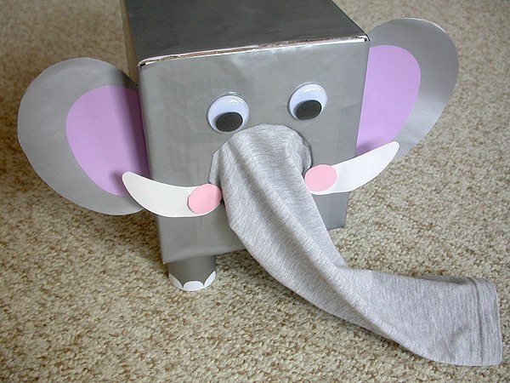
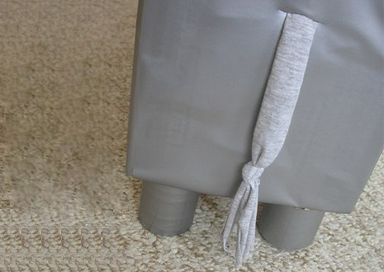

Slide 5
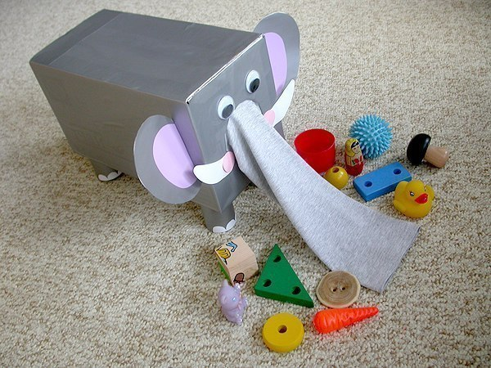

Slide 6
Ход игры:
Слоник таит в себе множество мелких предметов и детских игрушек. Играть с таким слоником очень просто: малыш засовывает руку в «хобот» и пытается на ощупь определить, что ему попалось.
Каждый из игроков по очереди достает из слоника одну из фигурок и затем наощупь, находит такую же вторую. Если вторая фигурка найдена неправильно, то обе возвращаются назад, и ход делает следующий участник. Побеждает тот, кто набрал большее число фигурок. Эта игра очень полезна для развития ребенка. Во-первых, когда ребенок перебирает в мешочке различные фигурки, тренируется мелкая моторика рук и сенсорика. Во-вторых, развивается мышление и воображение, тренируется память форм наощупь.

Slide 7
Изготавливая малышу игрушки своими руками, родители вносят существенный вклад в общее развитие ребенка. Однако любые игрушки приносят мало пользы, если малыш играет с ними самостоятельно. Лишь благодаря тесной взаимосвязи родителей и ребенка получится хороший положительный результат.

